Slide 1
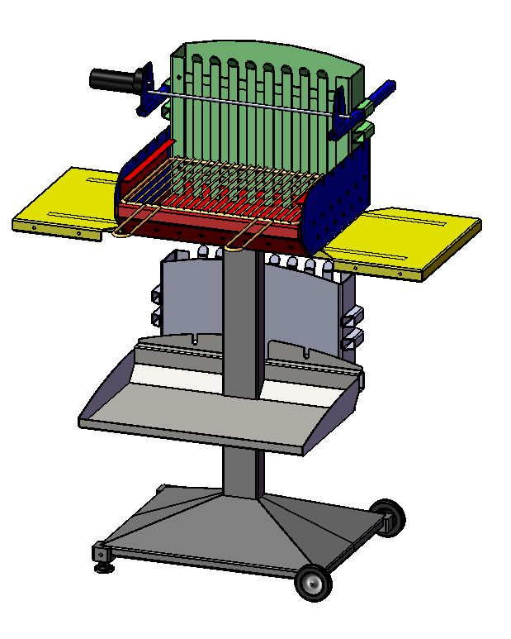
Présentation du projet.
Barbecue
Nom: MOUNIER
Prénom: François
Classe : Première TCI

Slide 2
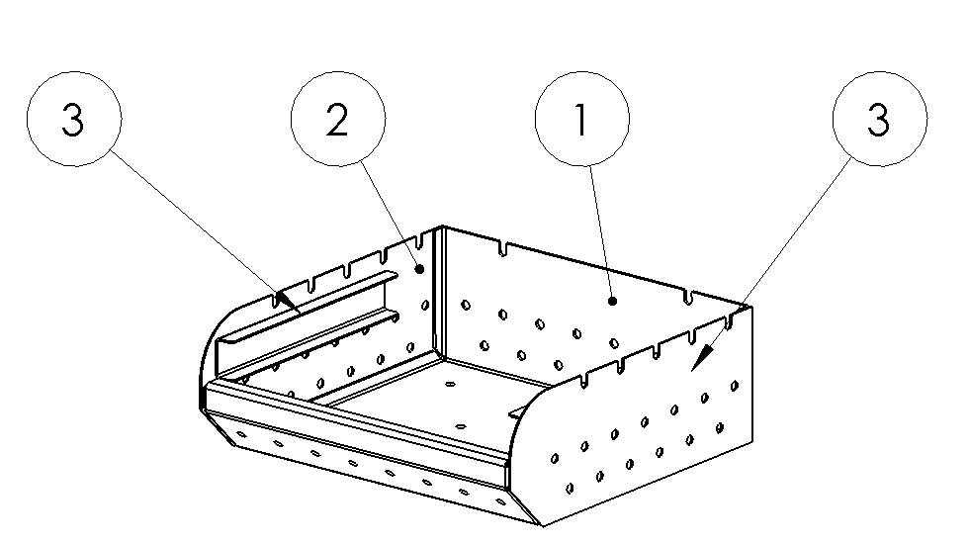
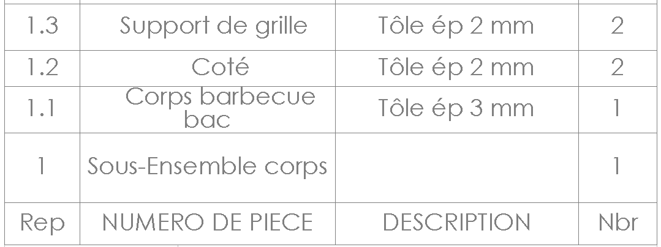
Présentation du projet.
Localisation de la partie étudiée du projet.

Slide 3
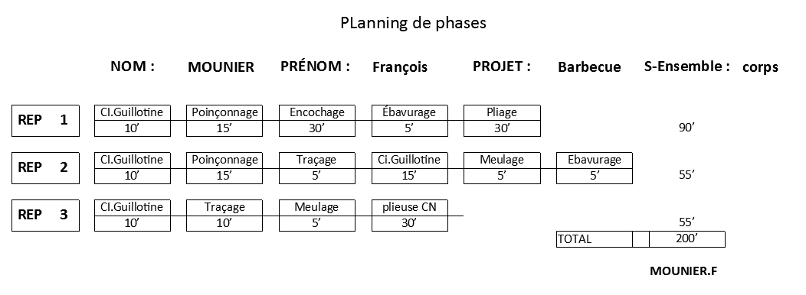
C2 : Préparer la fabrication de tout ou partie d’un ouvrage ou d’un élément.
C2.1 Identifier les procédés ou les moyens de fabrication.
Les moyens de fabrication sont identifiés.

Slide 4
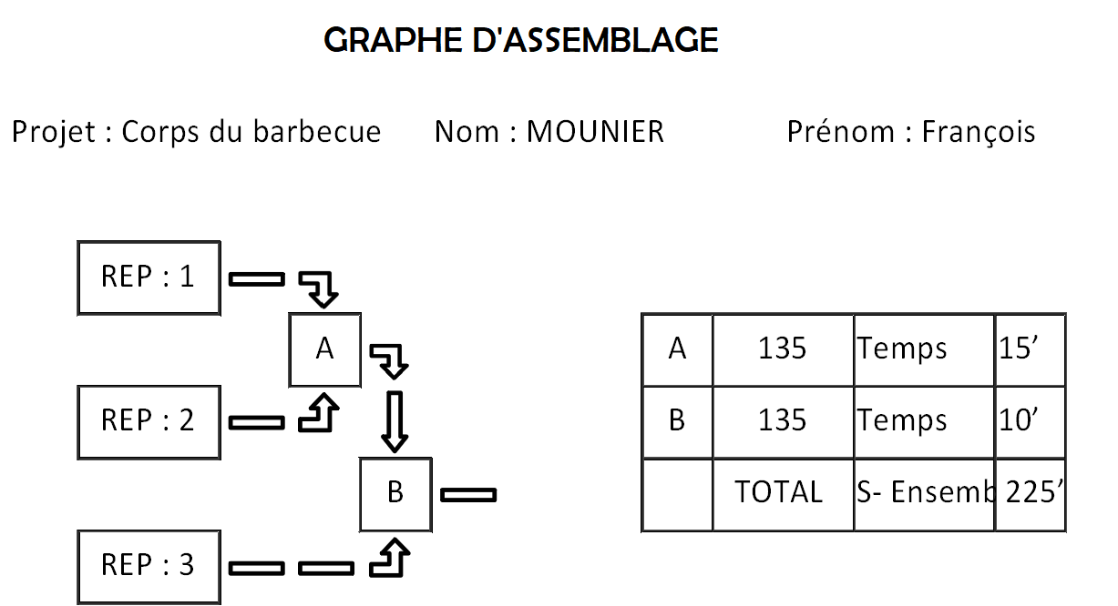
C2 : Préparer la fabrication de tout ou partie d’un ouvrage ou d’un élément.
C2.2 Identifier la chronologie des opérations de fabrication d’un élément.
L’ordre des différentes étapes de fabrication est identifié.

Slide 5
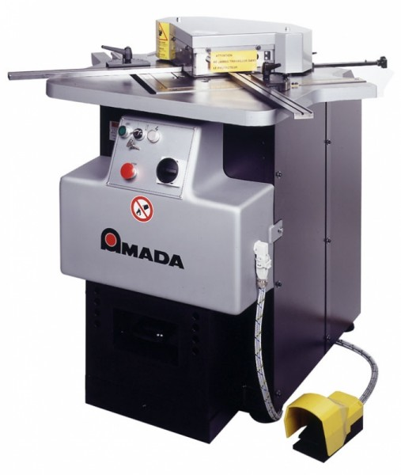
C3 Configurer et régler les postes de travail.
C3.1 Organiser et installer les postes de travail.
Aménagement d’un poste de travail: Encocheuse
Équipements de sécurité:
individuel et collective
Commentez
1- L’agencement du poste de travail est rationnel et sécurisé

Slide 6
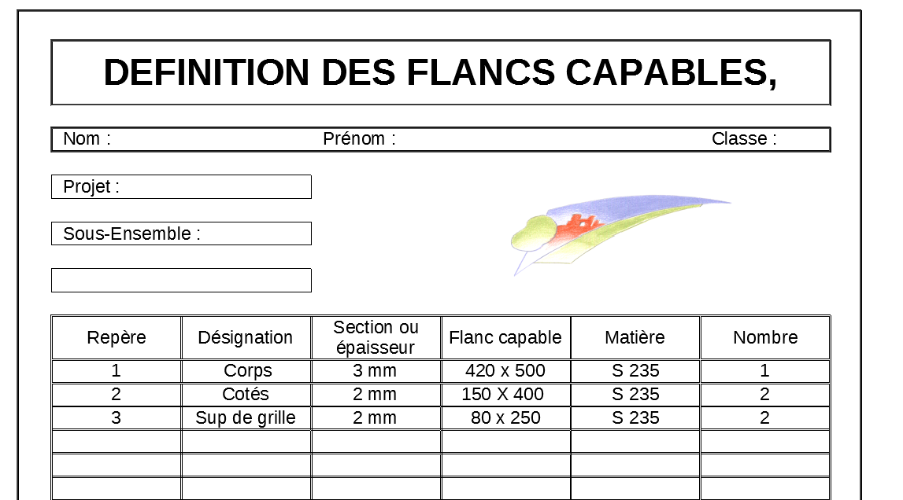
C3 Configurer et régler les postes de travail.
C3.1 Organiser et installer les postes de travail.
Flanc capable de chaque pièce du sous-ensemble à réaliser.
2-Les dimensions de débit sont relevées ou calculées.

Slide 7
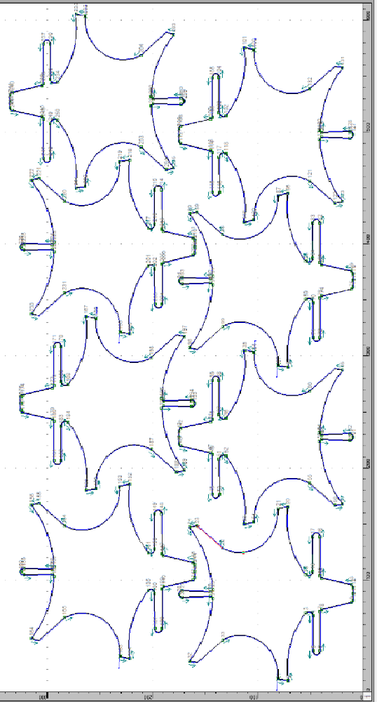
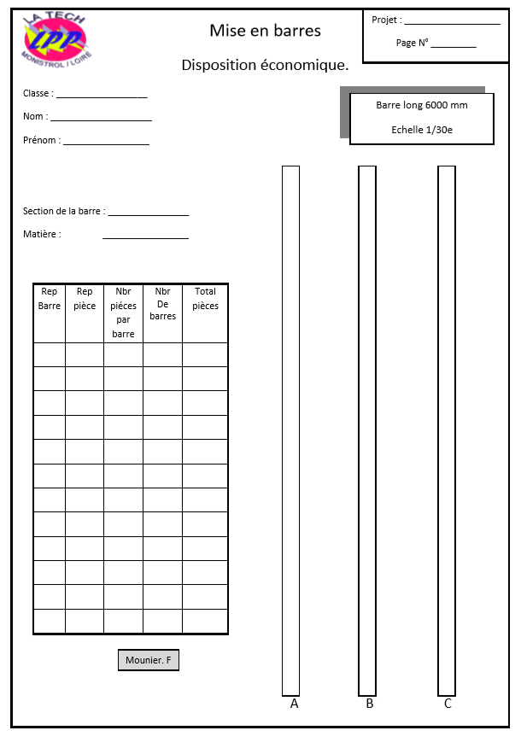
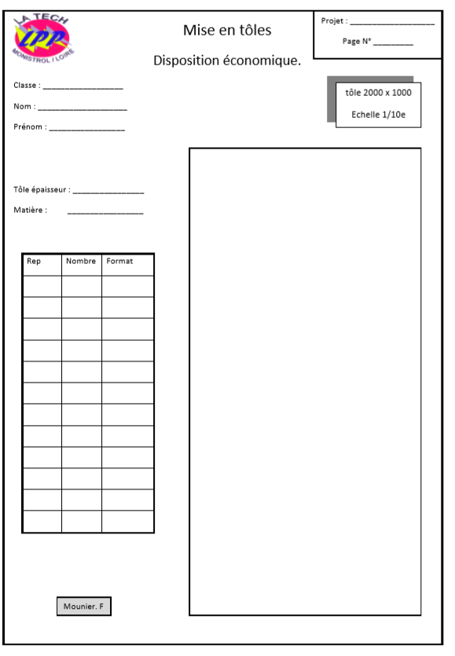
C3 Configurer et régler les postes de travail.
C3.1 Organiser et installer les postes de travail.
Ou
3-Les mises en barres et les mise en tôles sont optimisées.

Slide 8
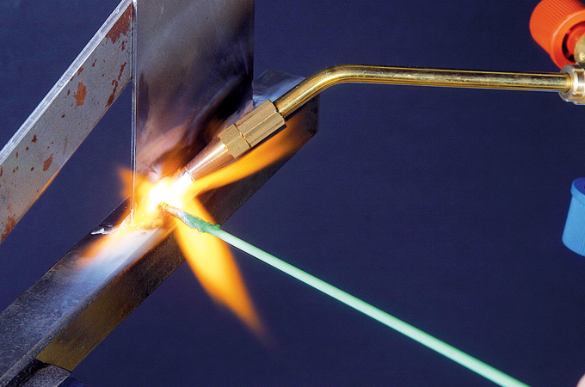
C3 Configurer et régler les postes de travail.
C3.1 Organiser et installer les postes de travail.
Exemple : Brasage
Chalumeau avec 1 bouteille d’oxygène et manodétendeur.
1 bouteille d’acétylaine et manodétendeur.
Baguette de métal d’apport brasage.
Buse 200 l / h
4-Les consommables et équipements annexe sont approvisionnés

Slide 9
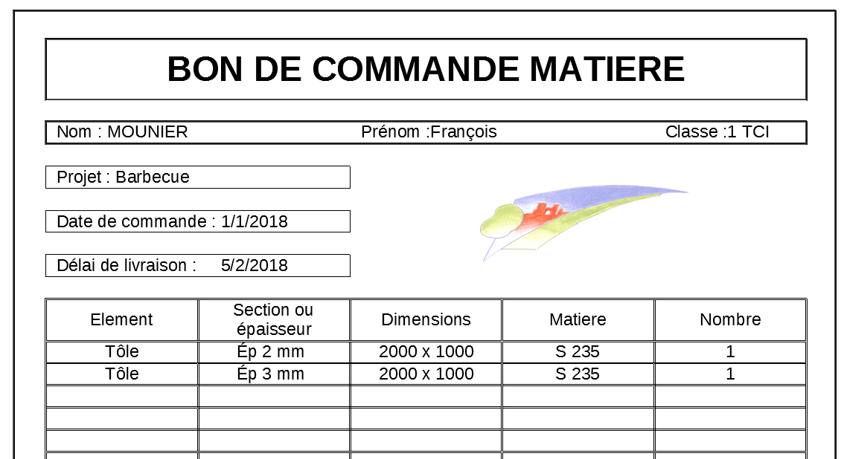
C3 Configurer et régler les postes de travail.
C3.1 Organiser et installer les postes de travail.
Bon de commande matière avec boulonnerie et éléments standards.
5- Le bon de sortie matière est renseigné correctement.

Slide 10
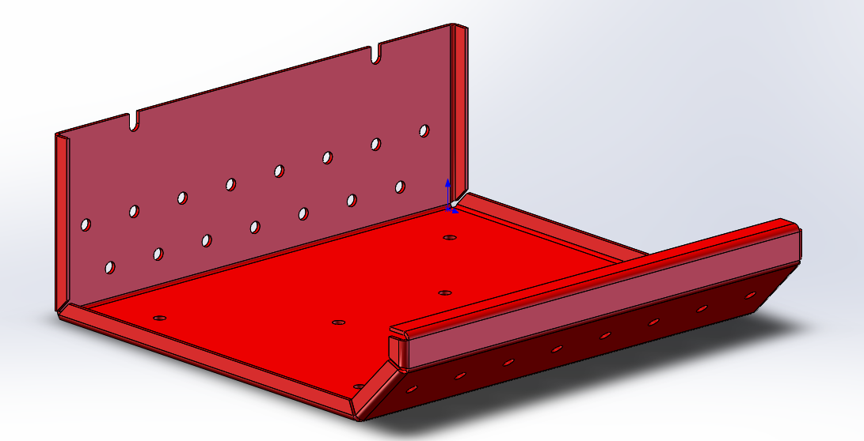
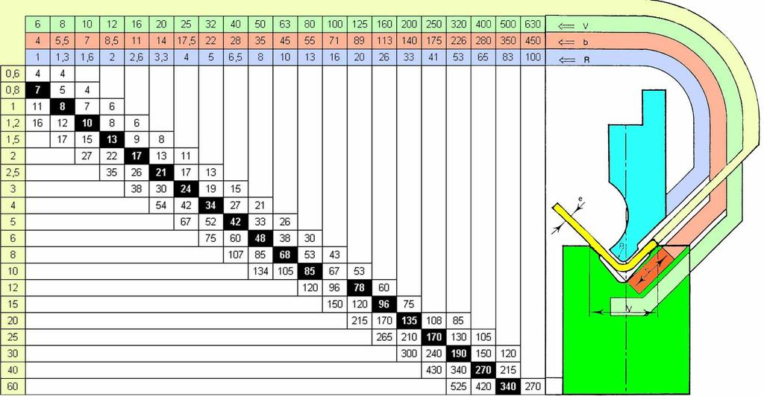
C3 Configurer et régler les postes de travail.
C3.3 Régler les moyens de production.
Tole ép 2 mm
Vé de ____ mm
Ri = ____mm
Plus petit bord possible :____mm
Tonnage par mètre:_____
Tonnage nécessaire :________
5- Les réglages sont effectués dans le respect des abaques
et tableaux de réglage (gamme, contrat de phase).

Slide 11
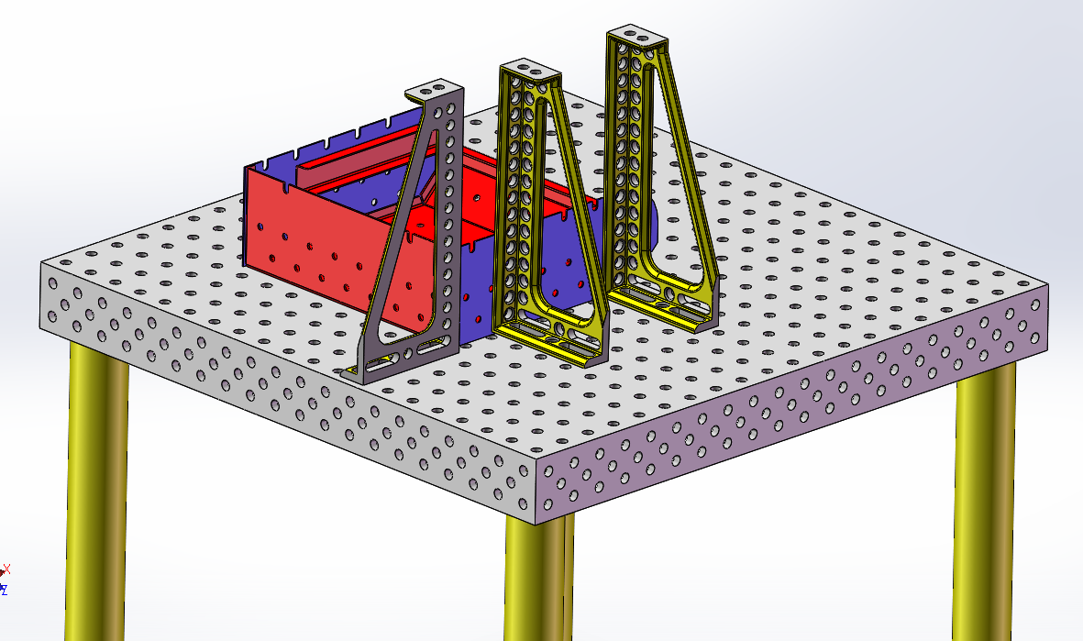
C5 : Assembler les éléments de tout
ou partie d’un ouvrage.
C5.1: Positionner les éléments et les pièces.
Mise en place des cotés :
Vérifier la propreté du marbre
Positionner un coté
Positionner le corps du barbecue
Positionnement par pinces bloc,
Les éléments à assembler sont positionnés et maintenus en position.

Slide 12
Conclusion
Donnez votre avis sur le déroulement de ce projet.
Ce qui m’a plu
Ce qui ne m’a pas plu
Les difficultés rencontrées
Ce qui s’est bien passé
La gestion du temps
Ce qui m’a surpris
Ext…….
Les explications sont correctement formulées les remarques sont justifiées.

